Slide 1
Clustering the Countries by using K-Means for HELP International
Helmy Naufal Aziz

Slide 2
Overview
Profil Organisasi:
HELP International adalah LSM kemanusiaan internasional yang berkomitmen untuk memerangi kemiskinan dan menyediakan fasilitas dan bantuan dasar bagi masyarakat di negara-negara terbelakang saat terjadi bencana dan bencana alam.
Tujuan:
Untuk mengkategorikan negara menggunakan faktor sosial ekonomi dan kesehatan yang menentukan pembangunan negara secara keseluruhan.
Permasalahan:
HELP International telah berhasil mengumpulkan sekitar $ 10 juta. Saat ini, CEO LSM perlu memutuskan bagaimana menggunakan uang ini secara strategis dan efektif. Jadi, CEO harus mengambil keputusan untuk memilih negara yang paling membutuhkan bantuan. Oleh karena itu, Tugas teman-teman adalah mengkategorikan negara menggunakan beberapa faktor sosial ekonomi dan kesehatan yang menentukan perkembangan negara secara keseluruhan. Kemudian kalian perlu menyarankan negara mana saja yang paling perlu menjadi fokus CEO.

Slide 3
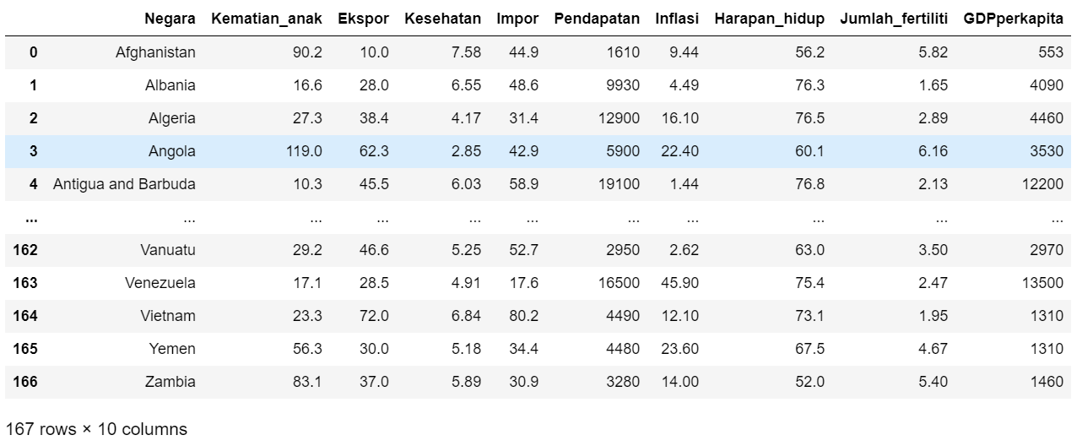
Data
Data pendukung yang digunakan dalam project ini memiliki 167 baris dan 10 kolom dengan indikator sebagai berikut:

Slide 4
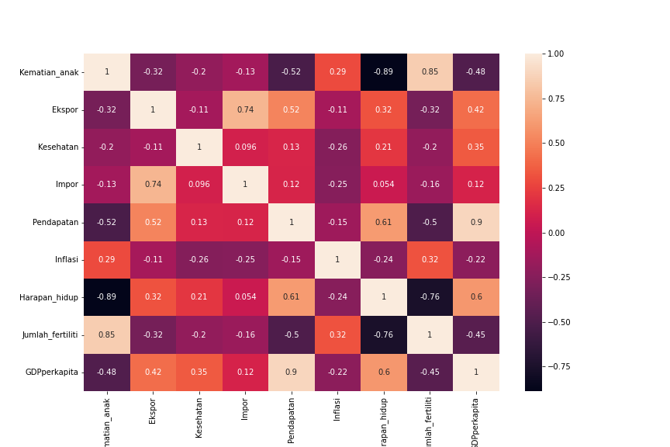
Multivariate Analisis
Untuk mengetahui korelasi dari setiap indikator yang dimiliki dapat dilakukan multivariate analisis dan diperoleh data seperti di samping.
Dari data di samping dapat dilihat bahwa indikator GDPperkapita dan Pendapatan memiliki nilai koefisien positif tertinggi yakni 0.9. Kemudian Kematian_anak dan Harapan hidup memiliki nilai koefisien negatif tertinggi yakni –0.89. Selain itu, Kematian_anak juga memiliki koefisien negative yang tinggi terhadap GDPperkapita yang bisa dikatakan sebagai indikator kesejahteraan suatu negara.
Sehingga indikator Pendapatan dapat mewakili indikator dari aspek Sosial Ekonomi serta indikator Kematian_anak mewakili aspek Kesehatan.

Slide 5
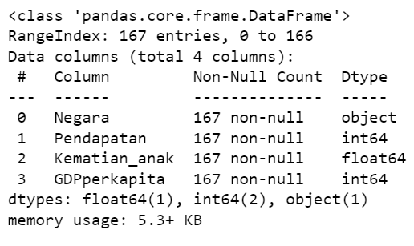
Data Cleaning
1. Missing Value
Untuk menghindari missing value dapat diketahui dengan mengecek informasi data yang kita punya menggunakan method .info()
Dapat dilihat bahwa range index yang dimiliki sebanyak 167 dan dari setiap kolom juga memiliki jumlah Non-null kolom sebanyak 167. Sehingga dapat disimpulkan data ini tidak memiliki missing value

Slide 6
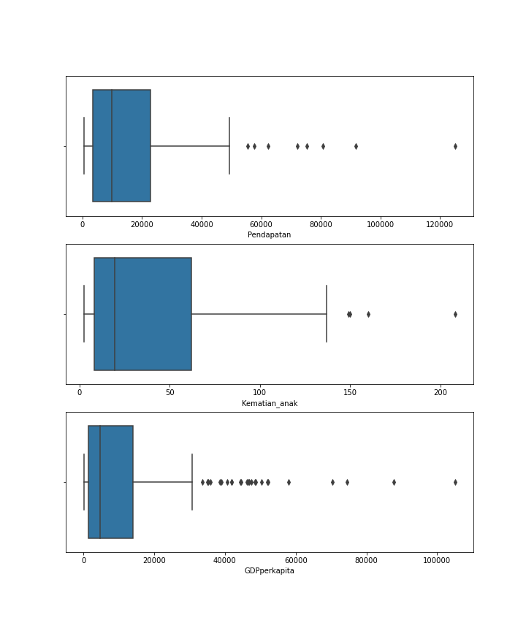
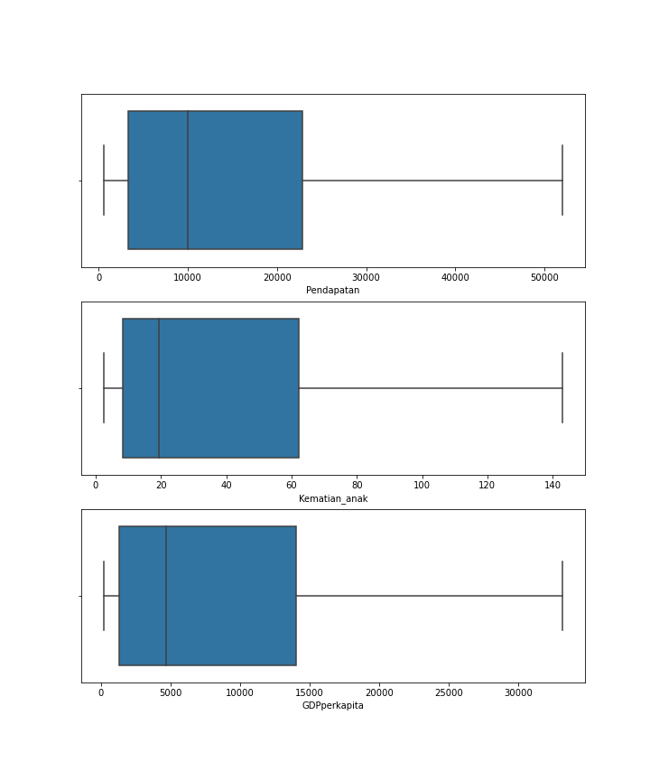
Data Cleaning
Before Cleaning
After Cleaning
2. Outliers
Untuk menghilangkan outlier dapat mengganti data outlier dengan batas bawah atau batas atas sehingga tidak mempengaruhi urutan sebaran data secara keseluruhan.
Dari gambar di samping dapat dilihat bahwa sebelum dilakukan cleaning masih terdapat beberapa data pencilan dan setelah cleaning data tersebut tidak muncul.

Slide 7
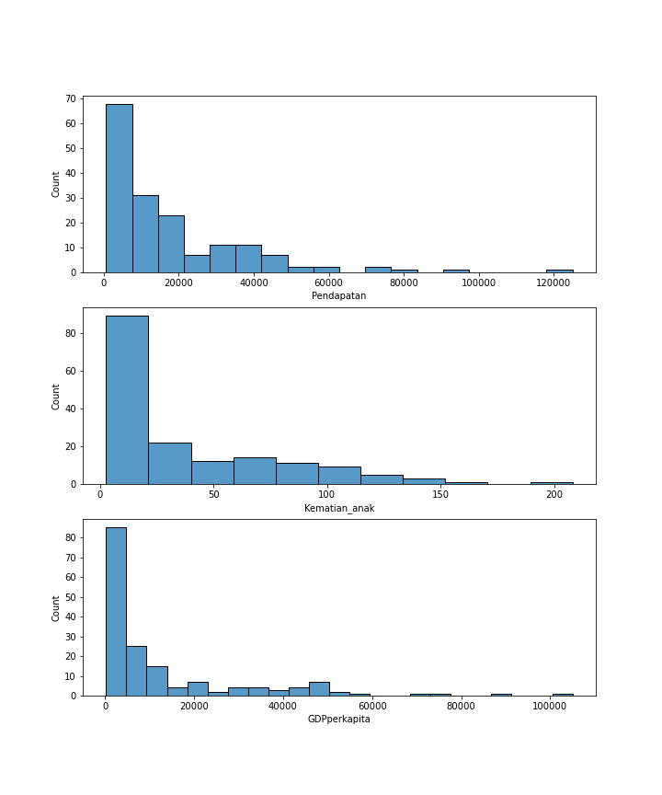
Univariate Analysis
Untuk melakukan univariate analysis dapat dilakukan menggunakan histogram untuk mengetahui sebaran data dari suatu variabel.
Dari gambar di samping dapat dilihat negara terdapat banyak negara yang memiliki pendapatan dan GDP yang rendah sehingga bisa dikatakan bahwa bantuan yang akan diberikan akan sangat berguna bagi negara tersebut.

Slide 8
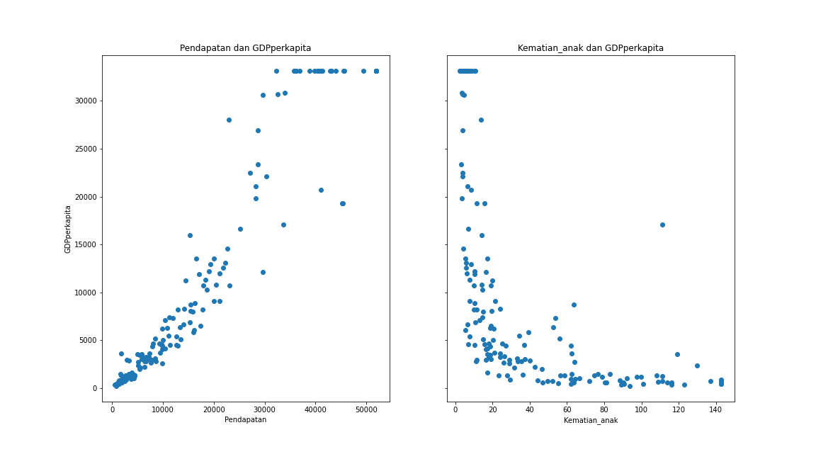
Bivariate Analysis
Bivariate analisis dapat dilakukan menggunakan scatter plot untuk mengetahui keterkaitan anatara dua variable.
Dari data di samping dapat dilihat bahwa Pendapatan dan GDP memiliki data yang linear dimana negara dengan pendapatan tinggi maka GDP akan tinggi
Sebaliknya pada Kematian anak dan GDP memilki data yang terbalik dimana negara dengan kematian anak rendah akan memilki GDP yang tinggi

Slide 9
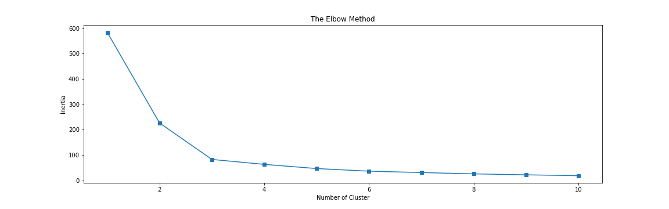
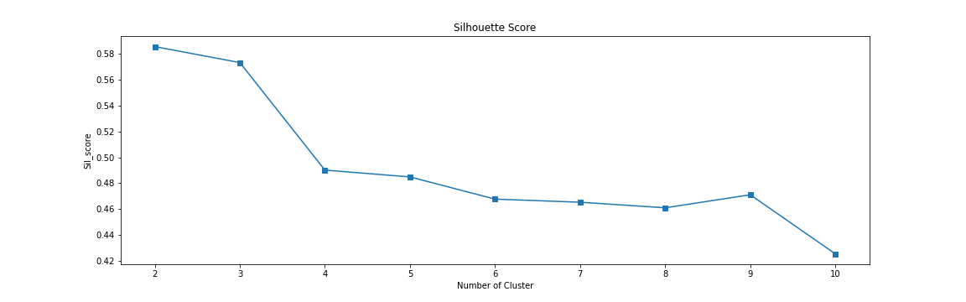
Clustering Data
Sebelum melakukan clustering data, kita perlu mengetahui berapa banyak cluster yang perlu kita buat. Jumlah ini dapat diketahui dengan menggunakan Elbow Method atau Silhouette Score.
Dari data di samping dapat dilihat dengan menggunakan Elbow Method didapatkan nilai optimalnya yaitu 3. Kemudian pada Silhouette Score nilai tertinggi adalah 2 dan 3.
Dapat disimpulkan dari 2 metode ini nilai 3 dapat menjadi jumlah cluster yang akan dibuat.

Slide 10
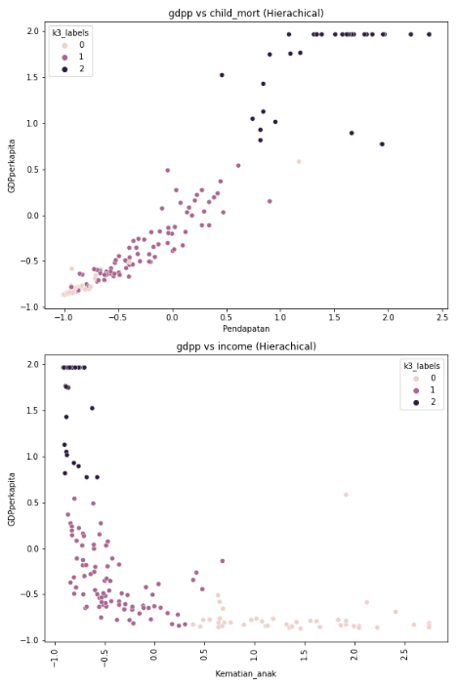
Clustering Data
Setelah melakukan clustering data dengan jumlah cluster 3, data tersebut dapat ditampilkan menggunakan scatter plot dengan membagi 3 warna untuk mengetahui label dari cluster yang dibuat.
Dari gambar di samping dapat dilihat bahwa cluster 0 merupakan negara dengan pendapatan yang rendah dan kematian anak yang tinggi. Sehingga cluster ini dapat menjadi acuan untuk memilih negara yang akan menerima bantuan yang akan diberikan.

Slide 11
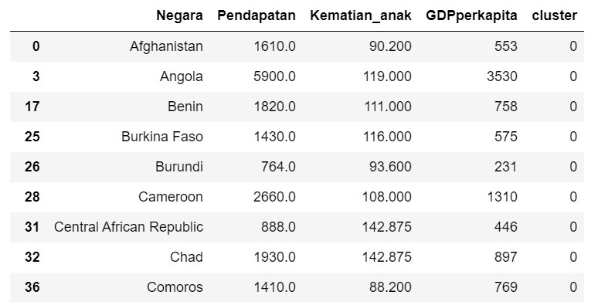
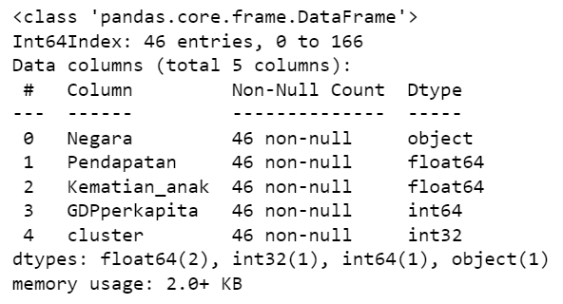
Recommendation
Setelah dilakukan clustering data dan diketahui bahwa cluster 0 merupakan negara yang berhak menerima bantuan, didapatkan bahwa di dalam terdapat 46 negara yang terdapat pada cluster 0.
Apabila jumlah uang yang akan di donasikan dibagikan kepada 46 negara maka nilai tersebut akan terlalu kecil, mengingat negara pada cluster 0 memiliki pendapatan dan GDP yang rendah. Sehingga sangat membutuhkan bantuan ekonomi.
Oleh karenanya akan dilakukan sorting data dan diberikan kepada 10 negara teratas dari sorting data tersebut.

Slide 12
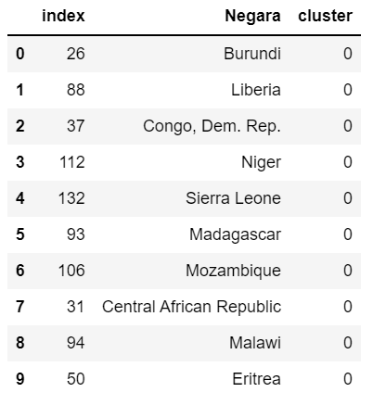
Recommendation
Setelah dilakukan sorting data berdasarkan GDP per kapita, Pendapatan dan Kematian anak diperoleh 10 daftar negara sebagai berikut:

